Slide 1
Выполнили воспитатели МАДОУ №304 Гелеверова Ю.Н. Горьковец И.А.

Slide 2
9 мая - это всенародный праздник. Солдаты воевали, а женщины растили детей - будущее страны. Общими усилиями была достигнута победа над врагом! В этом году наш народ отмечает 75-летие Великой Победы.

Slide 3
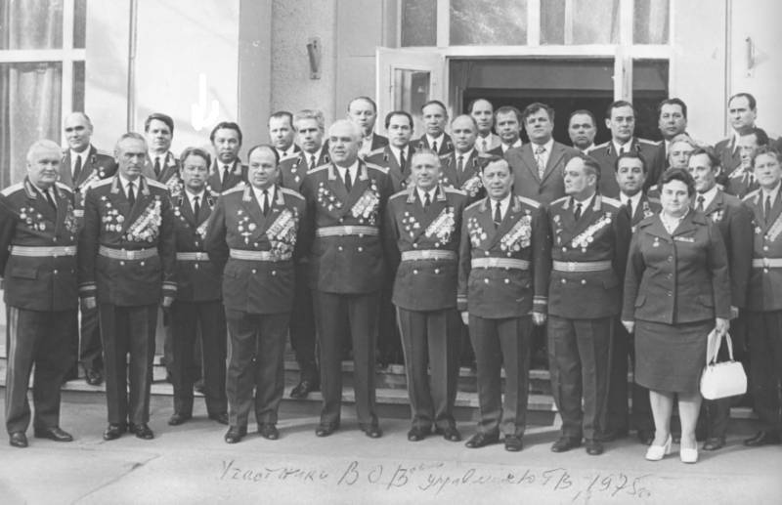
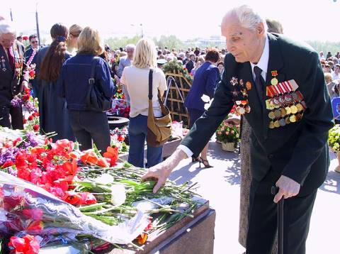
Нет в России семьи, которую война обошла стороной. В этот день вспоминают тех, кто остался на полях сражений, тех, кто после войны налаживал мирную жизнь.

Slide 4
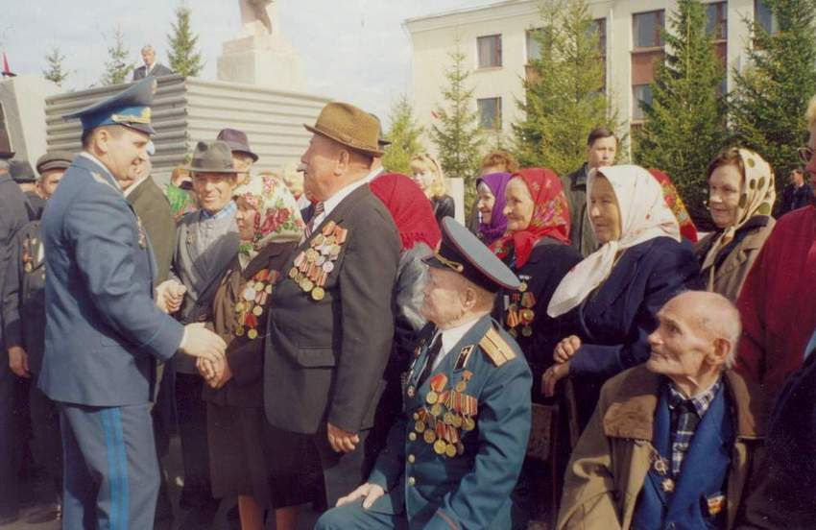
А еще поздравляют тех воинов Великой Отечественной Войны, которые живут сегодня.

Slide 5
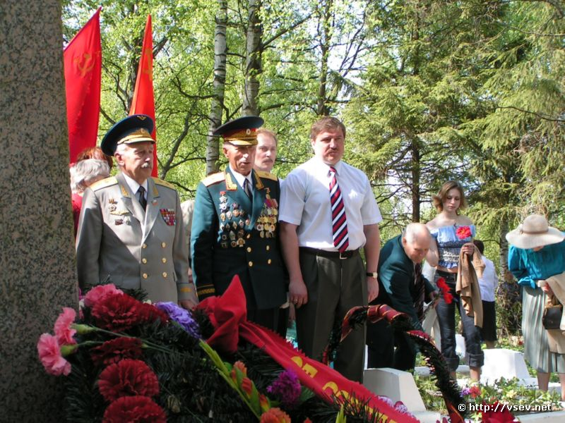
В этот Великий день принято бывать на могилах погибших воинов, возлагать венки, живые цветы тем, кто не вернулся с войны.

Slide 6
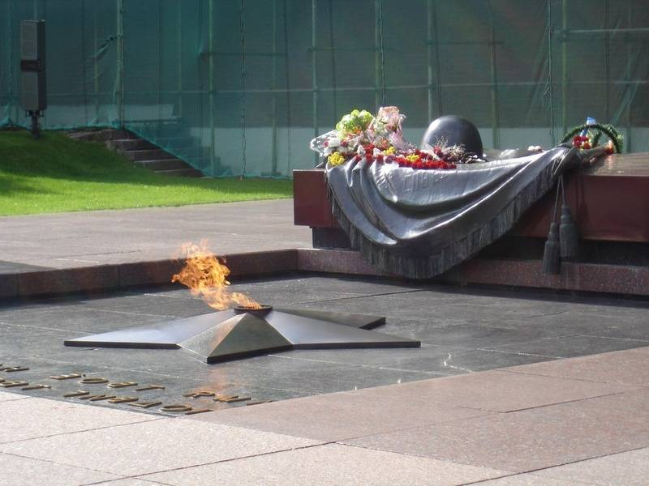
ДАВАЙТЕ ПОЧТИМ ПАМЯТЬ ВСЕХ ПОГИБШИХ ЗА РОДИНУ МИНУТОЙ МОЛЧАНИЯ.

Slide 7
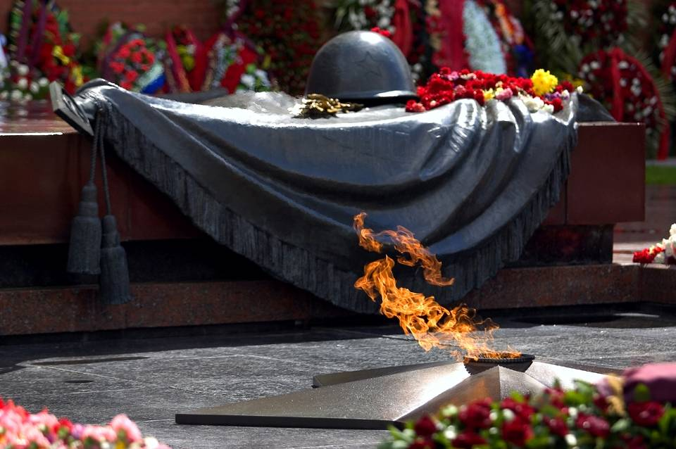
Все дальше в прошлое уходят годы страшной войны. Но подвиг людей, вставших на защиту отечества, будет вечно жить в памяти российского народа.

Slide 8
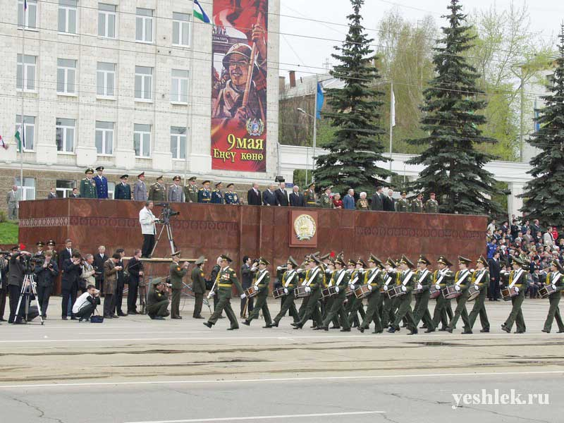
Ежегодно 9 мая устраивают парад военных в честь праздника Победы.

Slide 9
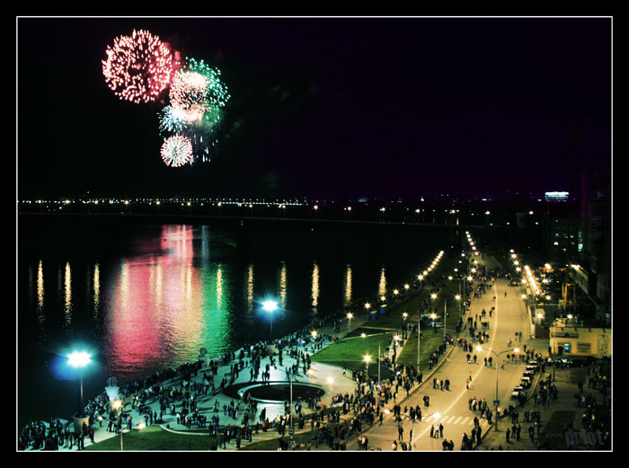
По всей стране слышны залпы праздничного салюта в честь тех, кто сражался за Родину.

Slide 10
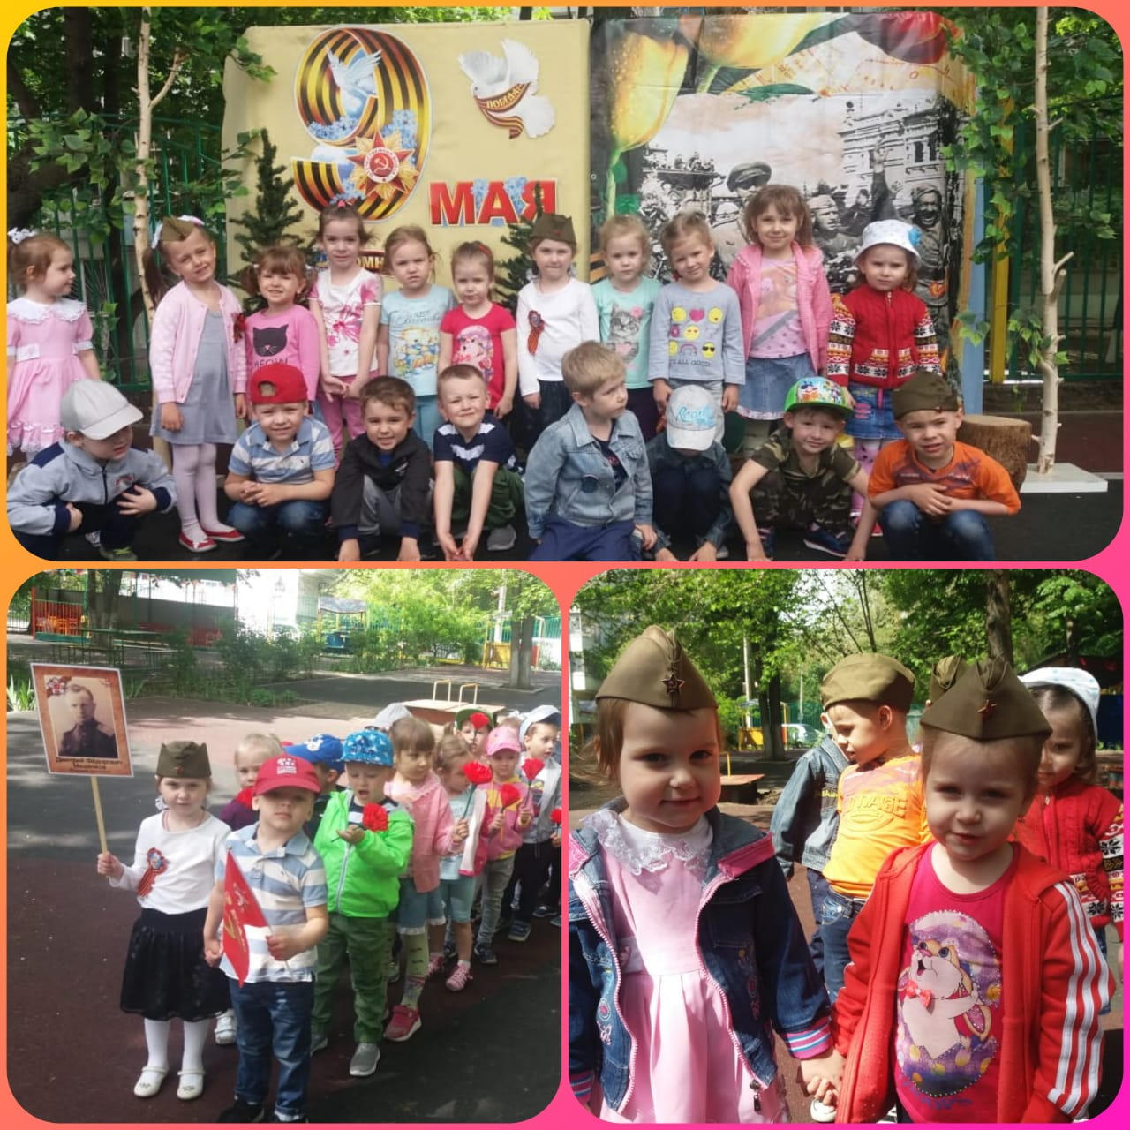
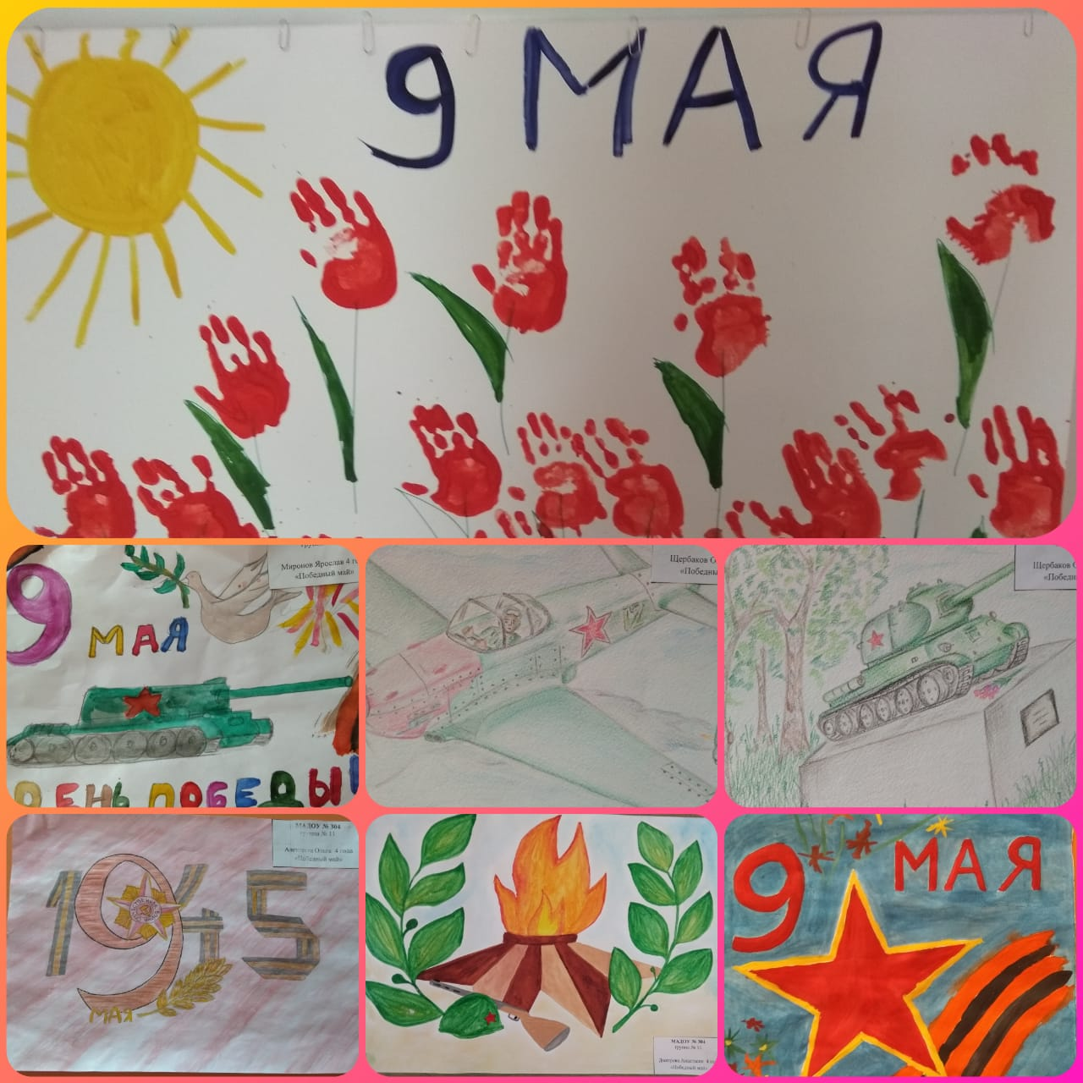
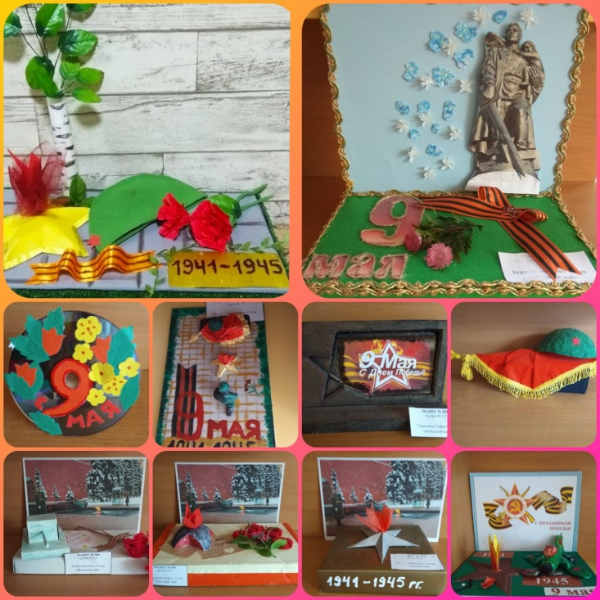
Для многих нынешних мальчишек и девчонок Великая Отечественная война - это далекое прошлое. Прошлое, о котором они знают по рассказам своих дедов или узнают о войне из фильмов и книг.

Slide 11
МИР - это Земля, мир - это люди, мир - это дети. Мир - это спокойная и радостная жизнь. Нет войны, нет горя и слез. Мир нужен всем!

Slide 12
Мир будет тогда, когда все люди на нашей планете будут дружить.

Slide 13
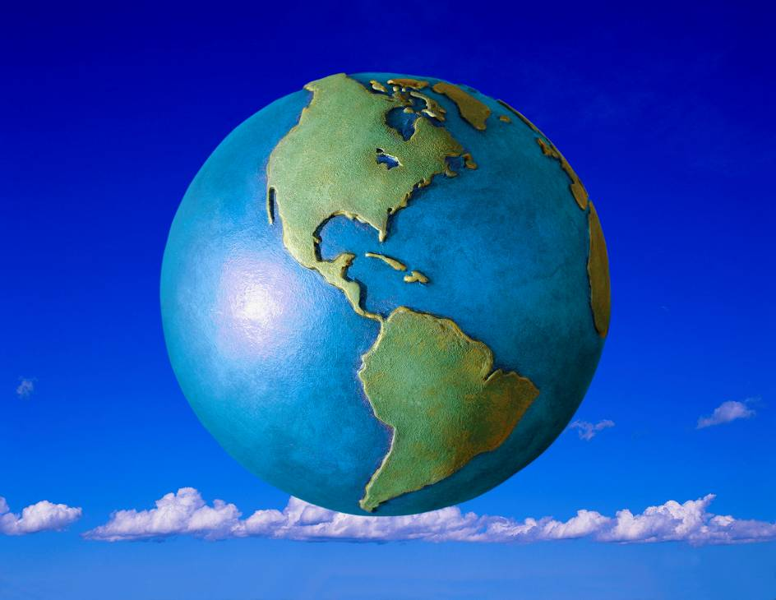
Пусть небо будет голубым, Пусть в небе не клубится дым, Пусть пушки грозные молчат И пулеметы не строчат, Чтоб жили люди, города... Мир нужен на земле всегда! (Н. Найденова)
МИР

